Slide 1
PROCESY DEMOGRAFICZNE WSPÓŁCZESNEGO ŚWIATA

Slide 2
PODSTAWOWE POJĘCIA

Slide 3
demografiA
demos -lud, grapheia- opis
Demografia jest nauką o prawidłowościach rozwoju ludności w konkretnych warunkach gospodarczych i społecznych badanego terytorium.
Zajmuje się statystyczno-analitycznym opisem stanu i struktury ludności oraz badaniem i oceną zmian wynikających z dotychczasowego i przewidywanego ruchu naturalnego i wędrów­kowego

Slide 4
demografia- historia
John Graunt, (1620 – 1674)- londyński kupiec uważany jest za „ojca statystyki i demografii”, gdyż jako pierwszy dostrzegł, że liczby odzwierciedlają relacje między obiektami.
Badając ludność Londynu zaobserwował regularność wielu faktów demograficznych. Rozpatrywał m.in.
zmiany liczby zgonów w zależności od wieku z uwzględnieniem przyczyn (w tym środowiska);
wskazywał na różnice w umieralności wg płci.
Zauważył także wpływ migracji na wzrost liczby mieszkańców miast.

Slide 5
demografia- historia
Thomas Malthus (1766-1834)- Ekonomista, duchowny anglikański, zajmował się teorią ludności, problemami płac i pieniądza;
W swoich rozważaniach oparł się na dwóch wiecznie trwałych prawach natury:
1) żywność jest potrzebna do utrzymania człowieka przy życiu,
2) namiętność w pożyciu między osobami różnej płci jest konieczna i będzie trwała zawsze, w podobnej intensywności.
Jego rozprawa „Prawo ludności” miała największy wpływ na rozwój myśli teoretycznej w demografii aż do połowy XX w.
Sedno jego teorii: "Ludność w razie braku przeszkód wzrasta w postępie geometrycznym, a środki utrzymania wzrastają jedynie w postępie arytmetycznym”.

Slide 6
demografia- historia
Thomas Malthus (1766-1834)
Rozróżniał on dwa rodzaje oddziaływania umożliwiającego utrzymywanie liczby ludności na właściwym poziomie:
prewencyjne (zapobiegawcze), np. opóźnianie wieku zawierania związków małżeńskich, dobrowolny celibat (zwłaszcza wśród ubogich),
„pozytywne przeszkody" skracające długość życia, np. epidemie, wojny, klęski głodu.

Slide 7
demografia- historia
Do dziś używa się pojęć wywodzących się z jego nazwiska:
Maltuzjanizm – opowiada się za ograniczeniem tempa przyrostu ludności na drodze przeszkód represyjnych i prewencyjnych,
Neomaltuzjanizm – opowiada się za ograniczeniem przyrostu ludności za pomocą regulacji urodzeń.
[Według słownika demograficznego ONZ]

Slide 8
demografia- historia
W Polsce prekursorami demografii byli myśliciele społeczni pierwszej połowy XIX w. :
T. Czacki, S. Staszic, W. Surowiecki i J. Śniadecki, członkowie Towarzystwa Przyjaciół Nauk w Warszawie.
Po II wojnie światowej szczególna rola przypadła Edwardowi Rossetowi, kontynuatorowi dzieła Stefana Szulca, wybitnego demografa okresu przedwojennego.
E. Rosset (1897 – 1989) stwierdził, że wojenny cykl demograficzny składa się z dwóch kolejno po sobie występujących faz:
destrukcyjnej
kompensacyjnej.
Notes:
polski demograf, profesor Uniwersytetu Łódzkiego, członek Polskiej Akademii Nauk. Założyciel i wieloletni przewodniczący Komitetu Nauk Demograficznych PAN. Twórca i naczelny redaktor „Studiów Demograficznych”.

Slide 9
demografia- historia
Faza destrukcyjna rozpoczyna się z momentem podjęcia działań wojennych i trwa do czasu ich zaprzestania. Charakterystyczny dla tej fazy jest wzrost liczby zgonów, spadek liczby zawieranych małżeństw, a co za tym idzie – liczby urodzeń. Efektem tego spadku jest niż demograficzny.
Faza kompensacyjna rozpoczyna się z chwilą zakończenia wojny. Wzrasta liczba zawieranych małżeństw, a za nowo licznie zawartymi małżeństwami podążają liczne urodzenia. Rodzi się zjawisko wyżu demograficznego. Faza ta trwa przynajmniej tak długo, jak faza destrukcyjna, niekiedy może ulec wydłużeniu, gdy straty ludności są szczególnie duże.

Slide 10
demografia- historia
Następstwem wojen są na przemian występujące wyże i niże urodzeń powodujące falowanie procesów demograficznych. Konsekwencją tego zjawiska jest tzw. echo demograficzne, które może nasilać się oraz słabnąć w zależności od okoliczności.
Każde następne echo powoduje coraz mniej intensywne zmiany w częstości urodzeń.

Slide 11
PRZEDMIOT DEMOGRAFIi I PODSTAWOWE POJĘcia
Przedmiotem zainteresowań demografii jest ludzka populacja, tj. cała ludność zamieszkująca określoną jednostkę terytorialną. Jest to podstawowa kategoria w demografii. Elementarną jednostką ludzkiej populacji jest pojedynczy człowiek, a ściślej mieszkaniec (stały mieszkaniec) określonej jednostki terytorial­nej.
Badania demograficzne dotyczą zbiorowości ludzkich, czyli zespołów jednostek:
rodzin,
gospodarstw domowych,
kohort.

Slide 12
PRZEDMIOT DEMOGRAFI I PODSTAWOWE POJĘcia
Gospodarstwo domowe- stanowią osoby wspólnie zamieszkałe i wspólnie się utrzymujące.
W demografii przez rodzinę rozumie się zwykle zbiór osób (mieszkańców) połączonych więzami reprodukcji biologicznej, usankcjonowanymi przez prawo lub normy zwyczajowe. W najwęższym sensie mówi się o rodzinie biologicznej (nuklearnej). Typy rodzin biologicznych (wg GUS):
małżeństwo z dziećmi;
małżeństwo bez dzieci;
partnerzy z dziećmi;
partnerzy bez dzieci;
matka z dziećmi;
ojciec z dziećmi;

Slide 13
PRZEDMIOT DEMOGRAFI I PODSTAWOWE POJĘcia
Kohorta jest to zbiorowość osób, które przeżyły ten sam typ zdarzeń w tym samym czasie (momencie). Według literatury to „podzbiorowość ludzka, wyodrębniona ze zbiorowości na podstawie zdarzenia demograficznego wspólnego wszystkim członkom podzbiorowości w ściśle określonym miejscu i czasie „
Przykładowo:
zbiorowość studentów rozpoczynających studia w danym roku akademickim, t.j. 1 października 2017 roku na WPAiE we Wrocławiu,
zbiorowość małżeństw zawartych w tym samym roku kalendarzowym
Szczególną kohortą jest generacja, czyli zbiorowość osób mających wspólną datę urodzenia.

Slide 14
PRZEDMIOT DEMOGRAFI I PODSTAWOWE POJĘcia
Cechy populacji umożliwiają zidentyfikowanie struktury demograficznej pod wybranym kątem, a następnie bada­nie jej oddziaływania na zdarzenia i procesy demograficzne.
Cechy ludzkiej populacji:
płeć,
wiek,
stan cywilny,
przynależność terytorialna,
przyna­leżność do kohorty.

Slide 15
PRZEDMIOT DEMOGRAFI I PODSTAWOWE POJĘcia
Zjawiska (procesy) demograficzne są uporządkowanymi łańcuchami zdarzeń ludnościowych, wiążącymi te zdarzenia ze zmianami w stanie i strukturze demograficznej populacji. Są to:
małżeńskość;
rozrodczość, rodność, płodność;
umieralność;
mobilność terytorialna (migracje wewnętrzne i zewnętrzne);
reprodukcja ludności;
starzenie się populacji (zmiany struktury ludności według płci i wieku);
urbanizacja (zmiany rozmieszczenia terytorialnego ludno­ści).

Slide 16
PRZEDMIOT DEMOGRAFI I PODSTAWOWE POJĘcia
Zdarzenia demograficzne:
zawarcie małżeństwa,
rozwiązanie małżeństwa,
ciąża,
poród,
urodzenie żywe,
zgon,
napływ migracyjny (przybycie migranta),
odpływ migracyjny (wyjazd migranta)
przyrost ludności,

Slide 17
PRZEDMIOT DEMOGRAFI I PODSTAWOWE POJĘcia
Analiza demograficzna to podstawowy etap procesu poznawczego w demografii. Jest to sposób statystycznego opisu i wnioskowania o zjawiskach (procesach) ludnościowych na gruncie demografii.
Celem analizy demograficznej jest poznanie przebiegu poszczególnych zjawisk (procesów) demograficznych na danym terytorium i w określonym przedziale czasu.
W celu wykrycia prawidłowości występujących w zjawiskach (procesach) demograficznych prowadzi się analizę w dwóch ujęciach:
przekrojowym oraz wzdłużnym.

Slide 18
Analiza demograficzna
Analiza poprzeczna (przekrojowa) - dotyczy zdarzeń, które wystąpiły w danej populacji w pewnym przedziale czasu. Analiza ta dotyczy badania wielu kohort w określonym momencie lub przedziale czasu, najczęściej jest to rok.
Analiza wzdłużna (kohortowa) - dotyczy zdarzeń, które wystąpiły w jednej generacji (kohorcie) w ciągu całego czasu istnienia tej generacji (możliwość analizy natężenia i kalendarza, czyli rozkładu zdarzeń w czasie), czyli badanie jednej kohorty w ciągu całego okresu jej trwania. Może ona mieć charakter retrospektywny (po zakończeniu trwania kohorty) lub prospektywny (jeśli dotyczy prognozowania zjawiska w przyszłości).

Slide 19
Analiza demograficzna
W analizie demograficznej użyte zmienne mają charakter:
Przekrojowy (dane zebrane w ustalonym momencie od wybranych jednostek)
Szeregów czasowych (dane zebrane od jednej jednostki w czasie)
momentów (stan na dzień)
okresów
Mogą być też typu:
zasobów – np. liczba ludności, kobiet, nowożeńców, gospodarstw domowych, [pomiar w ustalonym momencie czasu]
strumieni – zdarzenia zachodzące w tych zbiorowościach (np. urodzenia, zgony), [pomiar w ustalonym przedziale czasu]

Slide 20
PRZEDMIOT DEMOGRAFI I PODSTAWOWE Pojęcia
Analiza demograficzna uwzględnia :
wielkości absolutne – np. liczba ludności Polski, liczba zgonów, liczba urodzeń
wielkości względne (miary natężenia zwane współczynnikami)– np. współczynnik umieralności, współczynnik dzietności
Współczynniki to relacje:
Zasobu do zasobu - np. udział ludności miejskiej w ogólnej liczbie ludności, udział kobiet w wieku 15-49 lat w ogólnej liczbie kobiet itp.;
Strumienia do strumienia np. liczba urodzeń w stosunku do liczby zgonów, liczba zawartych małżeństw w stosunku do liczby małżeństw rozwiązanych itp.;
Strumienia do zasobu – tego typu występują najczęściej, np. współczynnik rozwodów, współczynnik umieralności (zgonów) , współczynnik migracji, itp.

Slide 21
współczynniki
Współczynniki (jako parametry opisowe) wyrażają natężenie badanych procesów (zazwyczaj w przeliczeniu na 100 lub 1000 osób badanej zbiorowości). Współczynniki demograficzne obrazują za pomocą jednej liczby natężenie badanego procesu demograficznego i wyrażają się ogólnym wzorem:
F^{t} – liczba zdarzeń demograficznych w okresie t
L^{t}_{ś} – średnia liczba ludności w okresie t (stan w dniu 30 VI lub obliczona)
C – constans (1, 100, 1000, 10 000)

Slide 22
Współczynniki demograficzne
1. Według szczegółowości ujęcia badanego zjawiska:
Współczynniki ogólne (surowe) - dla całej rozpatrywanej populacji
Współczynniki cząstkowe - dla wybranych grup (najczęściej płci i wieku)
2. W zależności od rodzaju prowadzonej analizy:
Współczynniki przekrojowe
Współczynniki kohortowe (wzdłużne)
Współczynniki przekrojowo-kohortowe

Slide 23
PRZEDMIOT DEMOGRAFI I PODSTAWOWE POJĘcia
Typowy zakres analizy demograficznej obejmuje:
wybór miernika badane­go zjawiska,
obserwację tego zjawiska i pomiar,
identyfikację jego cech strukturalnych.
Do opisu procesu demograficznego używa się na ogół podstawowych charakterystyk opisowych analizy statystycznej, np. momentów rozkładu zmiennej jedno- i wielowymiarowej lub miar pozycyjnych.

Slide 24
PRZEDMIOT DEMOGRAFI I PODSTAWOWE POJĘcia
Stosowane mierniki w analizach statystycznych:

Slide 25
Źródła danych o ludności

Slide 26
Źródła danych o ludności
Podstawowe źródła danych demograficznych to:
spisy powszechne ludności,
rejestracje bieżące,
specjalne badania ankietowe
Spis powszechny ludności jest to badanie ustalające stan i strukturę ludności:
w określonym momencie,
na określonym terytorium,
poprzez indywidualne uzyskiwanie danych o wszystkich jednostkach podlegających badaniu.

Slide 27
Źródła danych o ludności
Musi spełniać trzy warunki:
powszechności;
jednoczesności (jest przeprowadzony w krótkim czasie, a fakty ustala się według ich stanu w określonym, jednolitym momencie, np. o północy określonego dnia, zwanego momentem krytycznym spisu; jest pożąda­ne, by realizacja spisu nastąpiła w okresie bezpośrednio po momencie krytycznym);
imienności.
Spis który odbywa się z uchyleniem warunku powszechności nosi nazwę mikrospisu

Slide 28
Źródła danych o ludności
Zgodnie z zaleceniami ONZ:
spisy powszechne ludności w poszczególnych krajach świata powinny się odbywać co 10 lat i najlepiej w latach zakończonych cyfrą „0” lub im bliskim.Stosowanie się do tej zasady umożliwia bowiem dokonywanie porównań międzynarodowych jak i ogólnoświatowych szacunków ludności.

Slide 29
Źródła danych o ludności
Spisy powszechne po II wojnie światowej:
14 II 1946 – spis sumaryczny
3 XII 1950
6 XII 1960
8 XII 1970
7 XII 1978
7 XII 1988
20 V 2002
31 III 2011

Slide 30
Spisy powszechne ludności i mieszkań
„Narodowy spis powszechny ludności i mieszkań, został przeprowadzony na terytorium Rzeczypospolitej Polskiej w dniach od 1 kwietnia do 30 czerwca 2011 r., według stanu w dniu 31 marca 2011 r. o godzinie 24:00”
Spis objął następujące tematy:
stan i charakterystyka demograficzna ludności;
edukacja;
aktywność ekonomiczna osób;
dojazdy do pracy;
źródła utrzymania osób;
niepełnosprawność;
obywatelstwo;

Slide 31
Źródła danych o ludności
Podstawowym celem spisu ludności jest zebranie informacji:
o liczbie i strukturze gospodarstw domowych i rodzin, ich wielkości i składzie,
o zasobach i warunkach mieszkaniowych ludności – na wszystkich szczeblach podziału terytorialnego kraju,
o poziomie wykształcenia ludności,
o dojazdach do pracy w skali kraju i jednostek lokalnych,
o rozmiarach i przyczynach migracji i ich wpływie na skład gospodarstw domowych i rodzin oraz na sytuację ekonomiczną,
niezbędnych do porównań międzynarodowych oraz wynikających ze zobowiązań międzynarodowych;

Slide 32
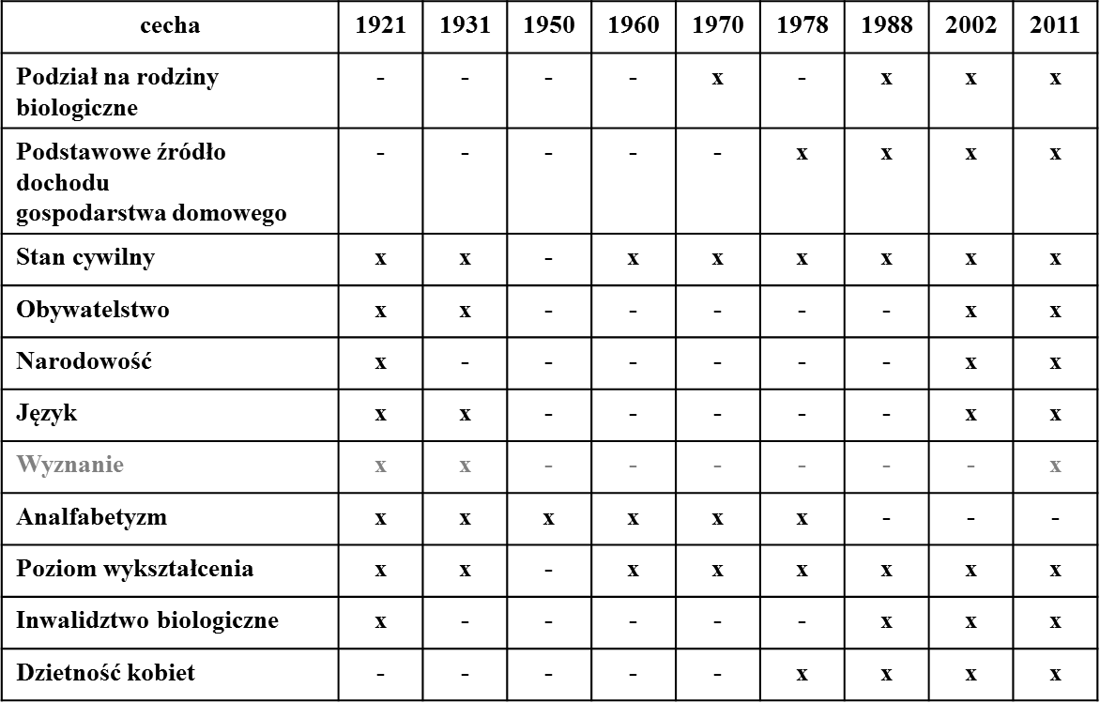
Źródła danych o ludności
Wybrane cechy uwzględnione w spisach ludności Polski:

Slide 33
Spisy powszechne ludności i mieszkań
Spis został przeprowadzony metodą mieszaną z wykorzystaniem istniejących systemów informacyjnych oraz danych zebranych w badaniu pełnym i reprezentacyjnym w trybie:
przekazania w formie elektronicznej danych z rejestrów i systemów informacyjnych administracji publicznej oraz z innych (wybranych) systemów informacyjnych;
przez Internet;
wywiadu telefonicznego przeprowadzanego przez ankietera statystycznego;
wywiadu bezpośredniego przeprowadzanego przez rachmistrza spisowego.

Slide 34
Rejestracja bieżąca ludności
Rejestracja bieżąca ludności:
Jest badaniem całkowitym (pełnym i wyczerpującym)
np. rejestracja urodzeń, zgonów, zawieranych małżeństw, zameldowań itp.
Inna grupa badań to specjalne badania ankietowe i są to tzw. badania reprezentacyjne. Do tego typu badań należą:
Badanie aktywności ekonomicznej ludności –BAEL
Badanie budżetów gospodarstw domowych
inne np. badanie stanu zdrowia mieszkańców Polski itp.

Slide 35
Badanie Aktywności Ekonomicznej Ludności - BAEL
Od 1992 roku przeprowadza się regularnie co kwartał BAEL. Metodologia oparta została na definicjach zalecanych przez Międzynarodową Organizację Pracy i Eurostat (Urząd Statystyczny Unii Europejskiej).
Przedmiotem obserwacji w badaniu aktywności ekonomicznej ludności jest sytuacja poszczególnych osób na rynku pracy w powiązaniu z sytuacją gospodarstw domowych, w których te osoby zamieszkują.
Podstawowym kryterium podziału badanej populacji jest fakt wykonywania, posiadania bądź poszukiwania pracy w trakcie prowadzenia badań.
Wyodrębnia się kategorię:
pracujących,
bezrobotnych,
biernych zawodowo.

Slide 36
Badanie budżetów gospodarstw domowych
W wylosowanych gospodarstwach domowych, domownicy wypełniają przez miesiąc specjalne zeszyty dochodów i wydatków. Badania te są m.in. podstawą do obliczania minimum socjalnego i minimum biologicznego (przez IPiSS)

Slide 37
Analiza demograficzna
STAN LUDNOŚCI

Slide 38
Rejestracja bieżąca ludności
Ludność Polski – osoby zamieszkujące w Polsce, bez rozróżnienia na obywateli i cudzoziemców zamieszkujących na stałe w Polsce, oraz osoby posiadające nadal obywatelstwo państwa polskiego i będące zameldowane w Polsce, lecz zamieszkujące poza krajem.
Dane demograficzne dotyczące ludności Polski regularnie gromadzi i publikuje Główny Urząd Statystyczny.
Do ludności Polski nie wlicza się osób należących do narodu polskiego, które zamieszkują poza Polską, lecz nie posiadają obywatelstwa polskiego (mniejszość polska poza granicami Polski) oraz cudzoziemców przebywających tylko tymczasowo lub nielegalnie.

Slide 39
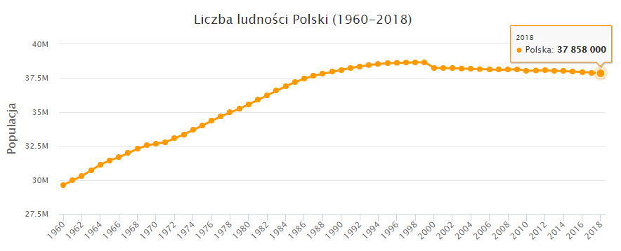
Rozwój liczebny i rozmieszczenie ludności świata

Slide 40
Rejestracja bieżąca ludności
Rejestracja bieżąca ludności z ostatniego dziesięciolecia:
Stan na dzień: |  |  | Liczba ludności:
31 | XII | 2008 | 38 125 759
31 | XII | 2009 | 38 151 603
31 | XII | 2010 | 38 042 794
31 | XII | 2011 | 38 063 255
31 | XII | 2012 | 38 063 164
31 | XII | 2013 | 38 040 196
31 | XII | 2014 | 38 011 735
31 | XII | 2015 | 37 986 412
31 | XII | 2016 | 37 948 016
31 | XII | 2017 | 37 908 000
31 | XII | 2018 | 37 858 000
<= szereg czasowy momentów

Slide 41
Rozwój liczebny i rozmieszczenie ludności świata

Slide 42
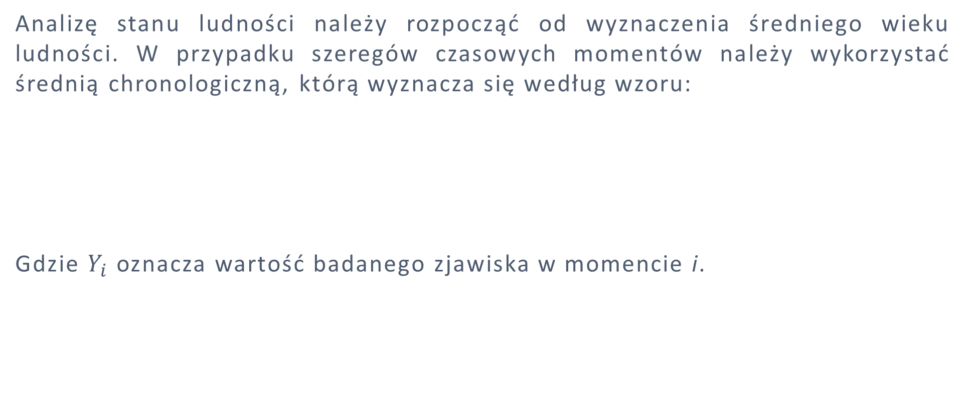
Rejestracja bieżąca ludności
Analizę stanu ludności należy rozpocząć od wyznaczenia średniego wieku ludności. W przypadku szeregów czasowych momentów należy wykorzystać średnią chronologiczną, którą wyznacza się według wzoru:
Gdzie $Y_{i}$ oznacza wartość badanego zjawiska w momencie i.

Slide 43
Rejestracja bieżąca ludności
OBLICZENIA

Slide 44
Rejestracja bieżąca ludności
Szybkość przyrostu liczby ludności, czyli ogólnie tempo zmian badanych zjawisk w czasie możemy wyznaczyć obliczając miary:
Przyrosty absolutne
Przyrosty względne
indeksy
Wszystkie mierniki występują w dwóch wariantach: jednopodstawowym i łańcuchowym. Jeśli przyjmiemy wartości z dowolnego okresu jako podstawę porównania, do której odnoszą się dane z pozostałych okresów, otrzymamy szereg mierników zwanych indeksami jednopodstawowymi. Za okres podstawowy przyjmuje się w zasadzie okres pierwszy w danym badaniu, ale może to być (jeżeli jest uzasadnione) również każdy inny okres. Jeśli natomiast będziemy porównywać dane liczbowe z wybranego okresu do wielkości z okresu bezpośrednio poprzedzającego, mierniki takie nazywamy łańcuchowymi.

Slide 45
Rejestracja bieżąca ludności
Przyrost absolutny możemy obliczać jako:
przyrost absolutny jednopodstawowy tj. różnicę między poziomem zjawiska w okresie badanym, a poziomem w okresie przyjętym za podstawę porównanie
przyrost absolutny łańcuchowy tj, różnicę między poziomem zjawiska w okresie badanym a poziomem zjawiska w okresie poprzedzającym.

Slide 46
Rejestracja bieżąca ludności
,
Przyrostu względny jest stosunkiem przyrostu absolutnego do poziomu zjawiska przyjętego za podstawę porównania. Możemy zatem obliczać przyrosty względne jednopodstawowe i łańcuchowe:
Tempo zmian badanego zjawiska w czasie możemy wyznaczyć bezpośrednio porównując wartości kolejnych okresów, bez obliczania różnic między nimi. W ten sposób otrzymuje się miernik zwany indeksem:

Slide 47
Rejestracja bieżąca ludności
,
,
Średnie tempo zmiany liczby ludności w badanym okresie najwłaściwiej charakteryzuje parametr, który nosi nazwę średnia geometryczna – G_{(X)}.
Obliczana jest ona jako pierwiastek stopnia k z iloczynu k indeksów łańcuchowych:

Slide 48
Rejestracja bieżąca ludności
OBLICZENIA

Slide 49
Rejestracja bieżąca ludności
,
,
W przypadku gdy w szeregu czasowym zaobserwujemy tendencję rozwojową i wahania przypadkowe można wykorzystywać modele analityczne trendu. W tego rodzaju modelach zakładamy występowanie pewnego mechanizmu tworzącego wartości interesującej nas zmiennej, zakładamy też, że informacja o działaniu.
Najczęściej stosowanym typem funkcji i zarazem najprostszym modelem jest liniowy model trendu prostoliniowego:

Slide 50
Rejestracja bieżąca ludności
OBLICZENIA

Slide 51
Analiza demograficzNa
STRUKTURA LUDNOŚCI

Slide 52
Rejestracja bieżąca ludności
Pod pojęciem struktura ludności rozumiemy jej opis jej zróżnicowania pod względem:
Według płci i wieku
Według miejsca zamieszkania (kontynent, region, województwo, miasto/wieś)
Według cech społeczno-ekonomicznych np.
wykształcenia
aktywności ekonomicznej
źródła utrzymania itp.

Slide 53
Struktura ludności według wieku i płci
Struktura według wieku i płci jest czynnikiem kształtującym przebieg wszystkich procesów demograficznych.
Można ją przedstawić w postaci tzw. szeregu rozdzielczego, w którym wiek dzieli się na odpowiednie przedziały klasowe np.
0-3 lat, 4-9, 10-14 lub 1-5 lat, 5-10, 10-15 itp.
Długość przedziałów i liczbę klas ustala się w zależności od potrzeb prowadzonej analizy.

Slide 54
Struktura ludności według wieku i płci
Piramida wieku to graficzny obraz struktury wiekowej społeczeństwa, zazwyczaj uwzględniający również strukturę płciową. Wyróżniamy typy:
- progresywny,
- stacjonarny,
- regresywny,
Nieregularności kształtu piramidy wieku wskazują na okresy wyży i niżów demograficznych. W okresie wyżu demograficznego wzrasta liczba urodzeń powodując, ze grupa wiekowa, która wówczas się urodziła będzie liczniejsza

Slide 55
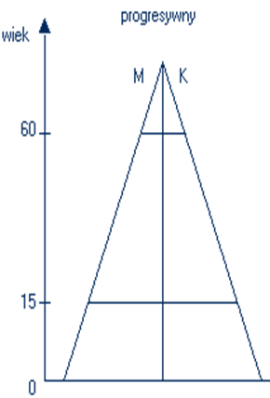
Piramida wieku
progresywny (rozwojowy), w kształcie zwężającego się do góry trójkąta, gdzie występuje silny przyrost naturalny powodujący wzrost liczby ludności a najbardziej liczne są dzieci i młodzież, występuje np. w Nigerii i w Indiach;

Slide 56
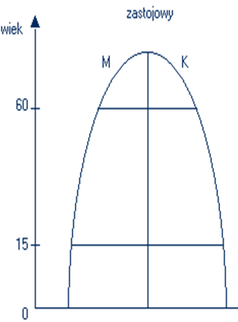
Piramida wieku
stacjonarny, w której liczba osób w wieku przedprodukcyjnym (ale też i przedrozrodczym) jest podobna jak liczba osób w wieku produkcyjnym (rozrodczym), liczba urodzeń jest podobna do liczby zgonów a liczba ludności jest ustabilizowana, występuje np. w USA

Slide 57
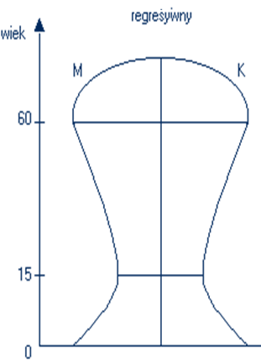
Piramida wieku
regresywny, ze stosunkowo niską liczbą urodzeń i podobną liczbą zgonów oraz coraz bardziej starzejącą się ludnością (piramida ma kształt grzyba), występuje np. w Japonii.

Slide 58
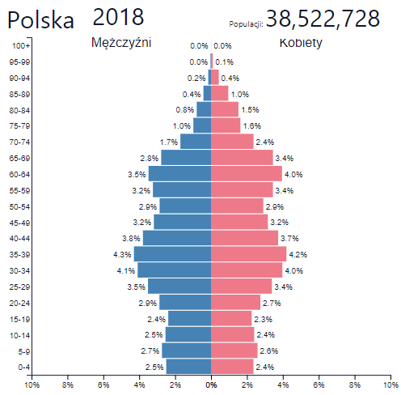
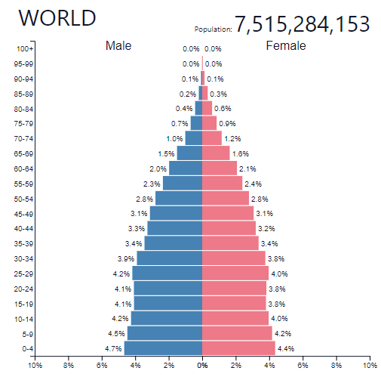

Slide 59
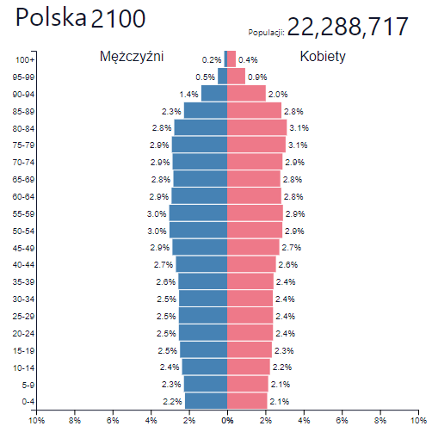
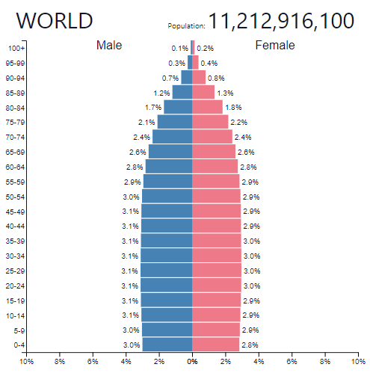

Slide 60


mierniki pozwalające badać strukturę ludno­ści według płci
Struktura płci to po prostu udział osób płci męskiej i żeńskiej w społeczeństwie. Można go przedstawić jako drugorzędny element piramidy wieku lub jako wskaźniki:
feminizacji
maskulinizacji.
Współczynnik feminizacji to miara określająca stosunek liczbowy kobiet do mężczyzn w danym społeczeństwie, określany zazwyczaj jako ilość kobiet przypadająca na 100 mężczyzn.
Współczynnik maskulinizacji jest odwrotnością współczynnika feminizacji. Określa ilość mężczyzn przypadającą w danej populacji na 100 kobiet.

Slide 61
MIASTO- 2013
WIEŚ- 2013

Slide 62
Mediana wieku według regionów świata w okresie 2005-2010 i jej zmiana od okresu 1950-1955(w latach)
ŚWIAT – 29,4 lat (wzrost o 5,5 lat)
    Kraje bardziej rozwinięte – 39,7
    Kraje mniej rozwinięte – 26,9
        Afryka - 19,8 (wzrost o 0,6)
        Ameryka Łacińska – 27,9 (wzrost o 7,8)
        Ameryka Północna – 37,3 (wzrost o 7,5)
        Azja - 29,5 (wzrost o 7,4)
        Oceania - 32,9 (wzrost o 4,9)
        Europa - 40,3; (wzrost o 10,6)

Slide 63
mierniki pozwalające badać strukturę ludno­ści według płci
Starzenie się ludności obserwowane jako wzrost udziału ludzi w starszym wieku w całej populacji jest charakterystyczną cechą współczesnych społeczeństw. Metodyka analizy rozważanego procesu obejmuje:
1. ustalenie progu starości czyli najniższego wieku, począwszy od którego ludność klasyfikowana jest jako starsza,
2. dobór miary opisującej starzenie się ludności w ujęciu ilościowym,
3. przyjęcie skali starzenia się pozwalającej ocenić stopień zaawansowania starzenia się rozpatrywanej populacji.

Slide 64
mierniki pozwalające badać strukturę ludno­ści według płci
W Polsce jako próg starości przyjmuje się 65 lat, a więc populację w starszym wieku stanowią osoby w wieku przynajmniej 65 lat.
Miarami opisującymi rozważane zjawisko są:
• mediana wieku,
• odsetek ludności wieku przynajmniej 65 lat,
• indeks starości czyli liczba osób w wieku przynajmniej 65 lat w przeliczeniu na 100 osób w wieku 0 – 14 lat,

Slide 65

mierniki pozwalające badać strukturę ludno­ści według płci
Stopień zaawansowania starzenia się ludności określa się za pomocą skal a najpowszechniejsze z nich to:
• skala ONZ, w której podstawą klasyfikacji jest odsetek ludności wieku przynajmniej 65 lat

Slide 66
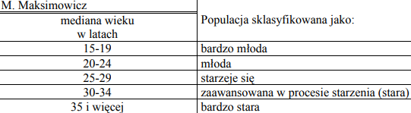
mierniki pozwalające badać strukturę ludno­ści według płci
• skali M. Maksimowicz opartej na medianie wieku.

Slide 67
Dokonaj klasyfikacji poszczególnych województw:

Slide 68
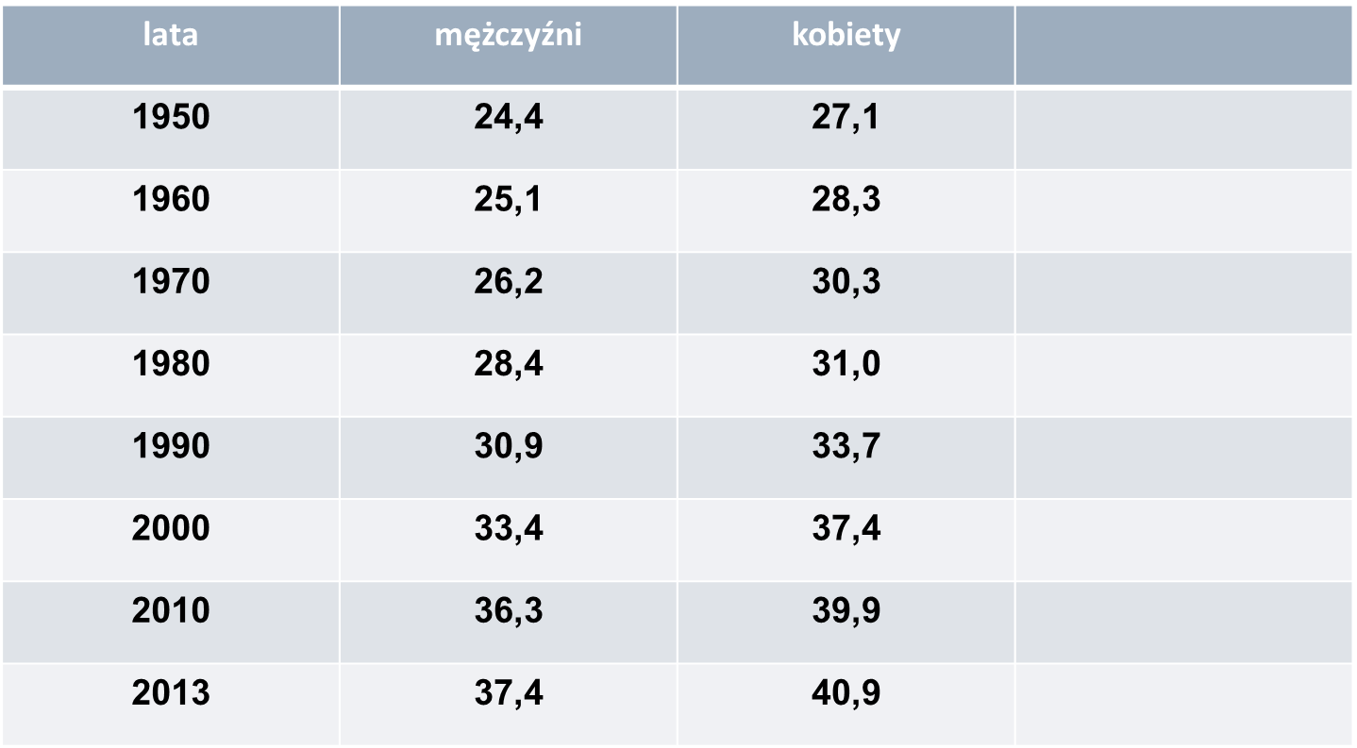
Mediana wieku ludności -Polska

Slide 69
mierniki pozwalające badać strukturę ludno­ści według płci
Mediana jak liczyć….

Slide 70

Obciążenie demograficzne
Klasyczną miarą obciążenia demograficznego jest współczynnik obciążenia najczęściej wyliczany dla porównań międzynarodowych wg wzoru:
W tym przypadku współczynnik ten jest relacją liczby osób w wieku przedprodukcyjnym i poprodukcyjnym przypadająca na 100 (lub 1000) osób w wieku produkcyjnym.
Polska: W_{o}^{d} = 84 (1900); 60 (1950); 67 (1990); 56(2000);

Slide 71
Obciążenie demograficzne
Przy porównaniach uwzględniających rzeczywiste granice wieku produkcyjnego
w Polsce przyjmuje się jako:
dolną granicę wieku produkcyjnego 15 lat dla obu płci,
natomiast jako górną granicę: 59 lat dla kobiet i 64 lata dla mężczyzn

Slide 72
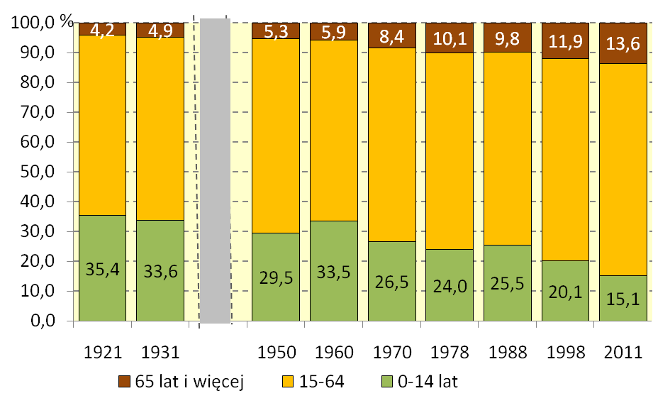
STRUKTURA LUDNOŚCI POLSKI wg BIOLOGICZNYCH GRUP WIEKU na podstawie wyników spisów ludności

Slide 73
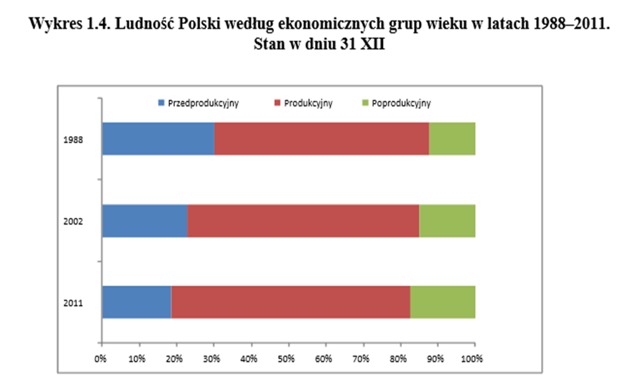

Slide 74
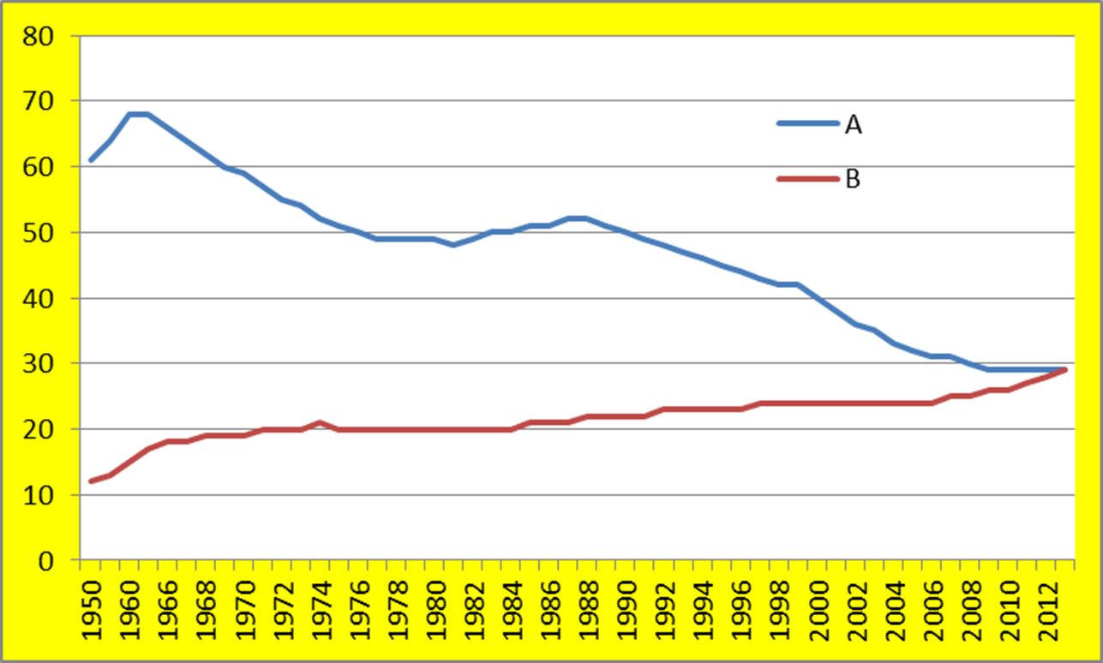
Obciążenie demograficzne-POLSKA
A- obciążenie ludności w wieku produkcyjnym osobami w wieku przedprodukcyjnym (0-14)
B- obciążenie ludności w wieku produkcyjnym osobami w wieku poprodukcyjnym

Slide 75
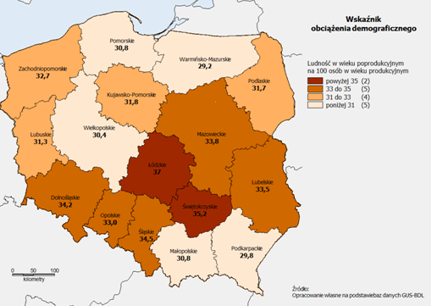
Obciążenie demograficzne-POLSKA

Slide 76
Urbanizacja
Urbanizacja to proces koncentracji ludności w punktach przestrzeni geograficznej, głównie na obszarach miejskich, określający także wzrost liczby ludności miejskiej i jej udziału w liczbie ludności danego obszaru, dzięki czynnikom społeczno-kulturowym, demograficznym i ekonomicznym. Urbanizacja oznacza także przestrzenny rozwój miast oraz zmianę stylu życia na miejski.
Współczynnik urbanizacji to procentowy udział mieszkańców miast w ogólnej liczbie ludności. Współczynnik ten jest wskaźnikiem rozwoju społecznego społeczeństw. Wraz z uprzemysłowieniem następuje względnie gwałtowna migracja ludności do miast z obszarów wiejskich.

Slide 77
Urbanizacja
Urbanizacja jest:
procesem względnego (zwykle też bezwzględnego) powiększania się liczby ludności miejskiej
procesem rozprzestrzeniania się miejskiego stylu życia
poziom jest mierzony proporcją ludności miejskiej do ogólnej liczby ludności danego obszaru (W_{u}-współczynnik urbanizacji - w %)

Slide 78
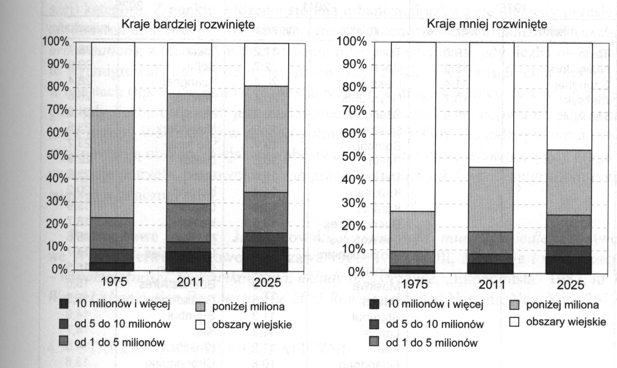
Poziom urbanizacji w krajach bardziej i mniej rozwiniętych (W_{u} w %)

Slide 79
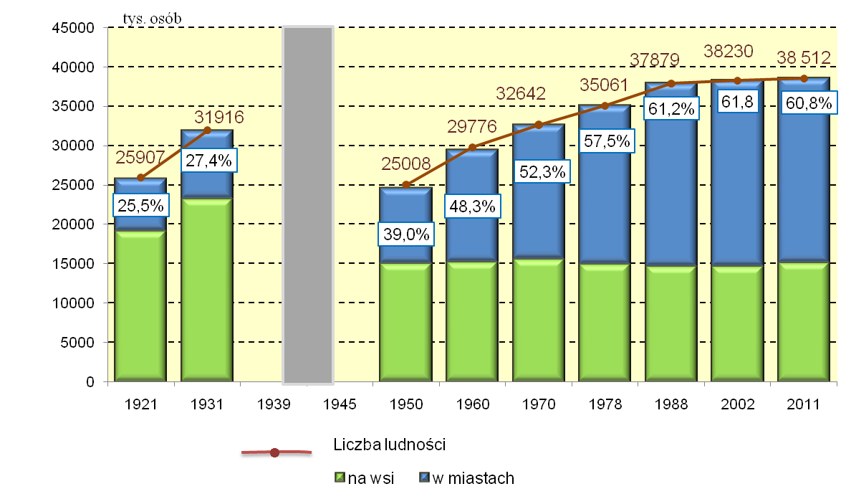
POZIOM URBANIZACJI W POLSCE
Ludność Polski według miejsca zamieszkania w świetle spisów ludności
Źródło: oprac. http://www.stat.gov.pl

Slide 80
PODSUMOWANIE -ludność
Wiek XX był wiekiem wzrostu liczby ludności świata (z 1.6 mld to 6.1 mld ), ale pod koniec wieku stopa wzrostu zmalała
projekcje ludnościowe pokazują, iż można oczekiwać wzrostu ludności świata do 9-10 mld około 2060-2080 roku
wiek XXI będzie już wiekiem starzenia się ludności – odsetek osób w wieku powyżej 60 lat wzrośnie z 10% do 25-45% w 2100 roku; natężenie procesu starzenia się ludności znacznie wzrośnie w nadchodzących dekadach
sytuacja demograficzna świata jest silnie zróżnicowana regionalnie: liczba ludności niektórych regionów wzrasta szybko (Afryka, kraje arabskie), inne regiony starzeją się gwałtownie (Europa, Azja Wschodnia, Ameryka Północna), liczba ludności w innych zmniejsza się (Europa, a zwłaszcza Europa Wschodnia)
wzrasta zróżnicowanie sytuacji demograficznej między kontynentami, krajami rozwiniętymi i rozwijającymi się

Slide 81

Reprodukcja Ludności
    Miary reprodukcji ludności:
        Współczynnik przyrostu naturalnego
        Współczynnik dynamiki demograficznej
        Współczynniki dzietności
        Współczynniki reprodukcji (brutto i netto)
        Współczynnik efektywności demograficznej
    Modele reprodukcji ludności

Slide 82
Reprodukcja ludności
REPRODUKCJA LUDNOŚCI to odtwarzanie (w czasie) liczby i struktury ludności pod wpływem :
ruchu naturalne­go;
ruchu wędrówkowego (migracji);
W węższym rozumieniu ignoruje się migracje i oznacza odtwarzanie się stanu i struktury ludności według wieku w wyniku strumienia urodzeń i zgonów. Można więc powiedzieć, że proces reprodukcji ludności obejmuje procesy umierania i rodzenia (czyli tzw. umieralność i rozrodczość).

Slide 83
Reprodukcja ludności
Wyróżniamy trzy typy reprodukcji:
prosta- gdy pokolenie dzieci jest liczebnie równe pokoleniu rodziców,
rozszerzona – gdy liczebność dzieci przekracza liczbę rodziców,
zawężona- gdy liczba dzieci jest mniejsza od liczby rodziców

Slide 84
Reprodukcja ludności
Do opisu reprodukcji ludności stosowane są specjalne mierniki syntetyczne lub modele formalne. Najbardziej popularne mierniki to:
Przyrost naturalny - współczynnik przyrostu naturalnego
Współczynnik dynamiki demograficznej
Ogólny współczynnik dzietności
Współczynnik reprodukcji brutto
Współczynnik reprodukcji netto

Slide 85
Reprodukcja ludności
Istota syntetycznych miar reprodukcji ludności polega na tym, że pozwalają ocenić tempo wzrostu ludności ogółem, liczby ludności określonych grup oraz wielkość potencjału demograficznego całej ludności lub określonych grup.
Miary takie mogą i powinny być sporządzane na podstawie danych dotyczących ludności o określonych cechach społeczno – zawodowych, co w zasadniczy sposób rozszerza możliwości wnioskowania.

Slide 86
Reprodukcja ludności
Przyrost naturalny to różnica między liczbą urodzeń a liczbą zgonów w badanym okresie na określonym terytorium.
Współczynnik przyrostu naturalnego jest względną miarą przyrostu naturalnego. To różnica między liczbą urodzeń i liczbą zgonów, obliczona na 1000, 10 000 lub 100 000 ludności.

Slide 87

Reprodukcja ludności- miary
1. Współczynnik przyrostu naturalnego (zwany też stopą przyrostu naturalnego)
P_{n}- przyrost naturalny;
U_{t} - liczba urodzeń w badanym okresie t,
Z_{t} – liczba zgonów w badanym okresie t,
L – liczba ludności w połowie badanego okresu t lub średnia liczba ludności w tym okresie,
C- constans (1000, 10000, 100000)
W_{u} - współczynnik urodzeń
W_{z -} współczynnik zgonów

Slide 88
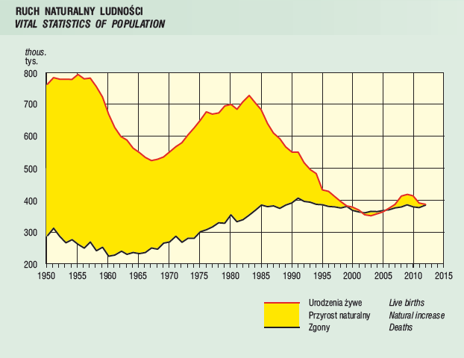
POLSKA

Slide 89
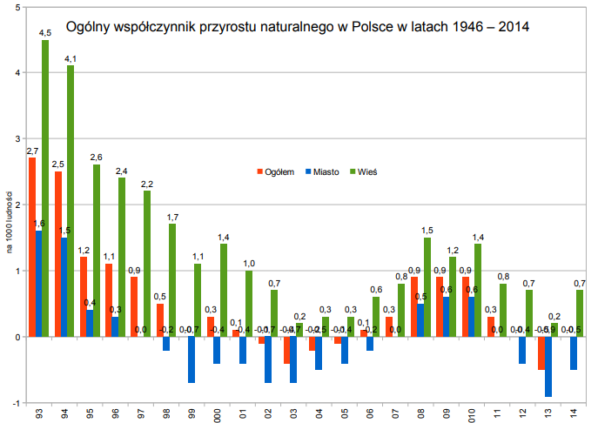

Slide 90
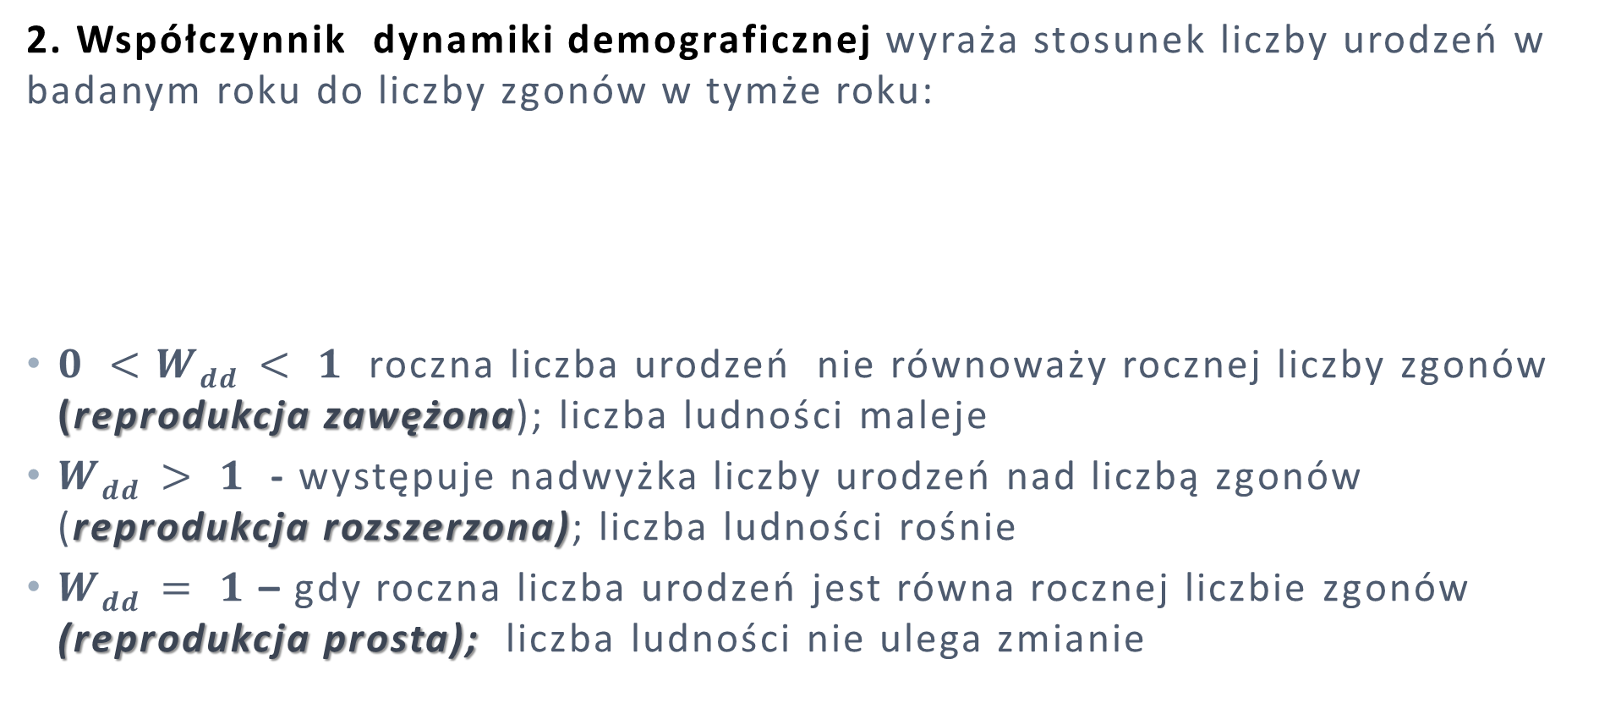
Reprodukcja ludności- miary
2. Współczynnik dynamiki demograficznej wyraża stosunek liczby urodzeń w badanym roku do liczby zgonów w tymże roku:
$0 <Wdd < 1$roczna liczba urodzeń nie równoważy rocznej liczby zgonów (reprodukcja zawężona); liczba ludności maleje
$Wdd > 1$- występuje nadwyżka liczby urodzeń nad liczbą zgonów (reprodukcja rozszerzona); liczba ludności rośnie
$Wdd = 1$– gdy roczna liczba urodzeń jest równa rocznej liczbie zgonów (reprodukcja prosta); liczba ludności nie ulega zmianie

Slide 91
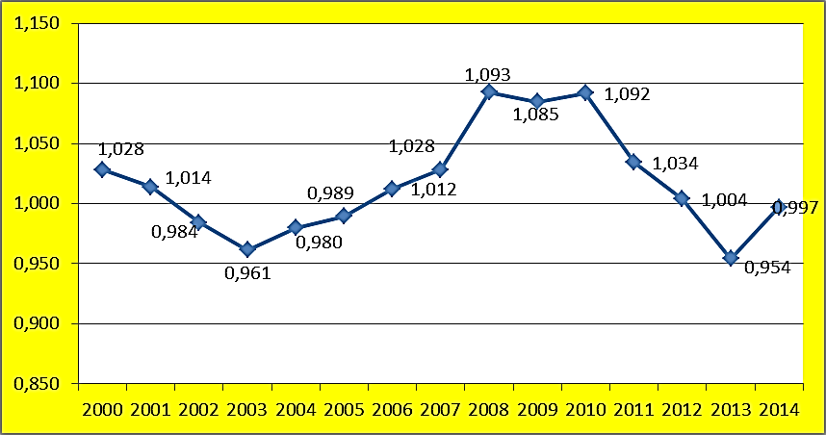
Współczynnik dynamiki demograficznej - PolskA

Slide 92

Reprodukcja ludności- miary
3. Współczynnik dzietności (płodności ogólnej, całkowitej) jest sumą rocznych współczynników płodności dla kolejnych roczników w wieku 15-49 lat. Wyraża on średnią liczbę dzieci, jaką urodziłaby kobieta w ciągu okresu rozrodczego, przy stałym poziomie płodności z danego roku kalendarzowego:
gdzie to współczynnik płodności dla poszczególnych roczników wieku rozrod­czego kobiet, w przeliczeniu na jedną kobietę (czyli stosunek liczby urodzeń żywych w danym okresie pochodzących z kobiet w danej grupie wieku do ogólnej liczby kobiet w tej samej grupie wieku).

Slide 93
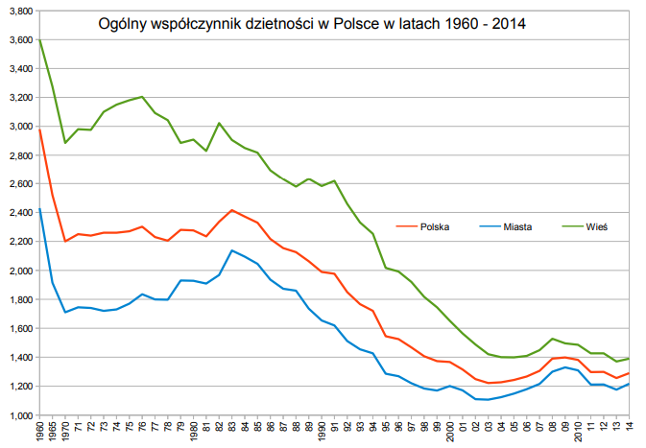
Reprodukcja ludności- miary
Współczynnik dzietności (TFR) gwarantujący prostą zastępowalność pokoleń wynosi - 2,12. W Polsce próg ten został osiągnięty na przełomie lat 1988/1989r. Poziom płodności w następnych latach nie gwarantuje już prostej zastępowalności pokoleń.

Slide 94
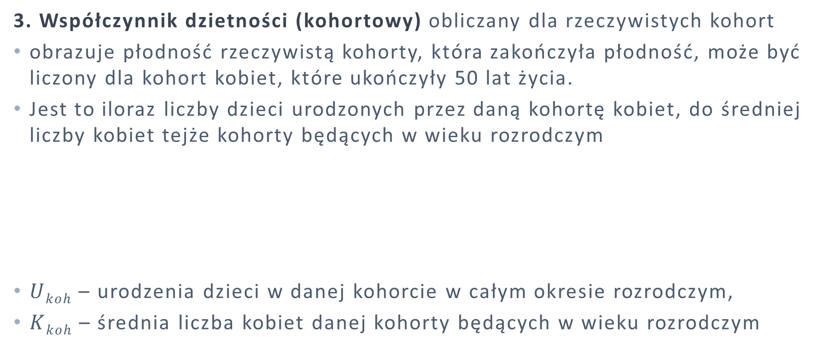
Reprodukcja ludności- miary
3. Współczynnik dzietności (kohortowy) obliczany dla rzeczywistych kohort
obrazuje płodność rzeczywistą kohorty, która zakończyła płodność, może być liczony dla kohort kobiet, które ukończyły 50 lat życia.
Jest to iloraz liczby dzieci urodzonych przez daną kohortę kobiet, do średniej liczby kobiet tejże kohorty będących w wieku rozrodczym
$Ukoh$ – urodzenia dzieci w danej kohorcie w całym okresie rozrodczym,
$Kkoh$– średnia liczba kobiet danej kohorty będących w wieku rozrodczym

Slide 95
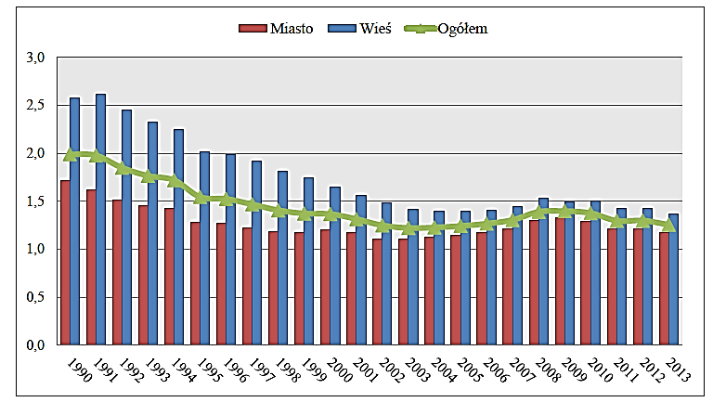
Współczynniki dzietności w Polsce w latach 1990 -2013

Slide 96

Reprodukcja ludności- miary
4. Współczynnik reprodukcji brutto ($Wrb$) określa średnią liczbę żywo urodzonych córek przypadającą na jedną kobietę w wieku rozrodczym wyrażając tym samym aktualną płodność.
Jest to iloczyn współczynnika dzietności i współczynnika wyrażającego częstość urodzeń dziewcząt (stała wartość ok. 0,483)

Slide 97
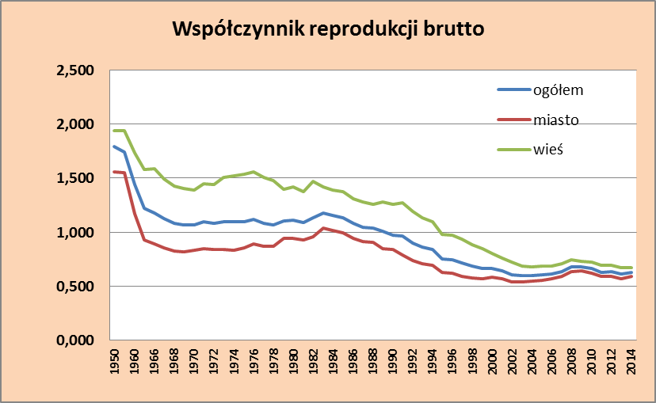
Współczynnik reprodukcji brutto- polska

Slide 98

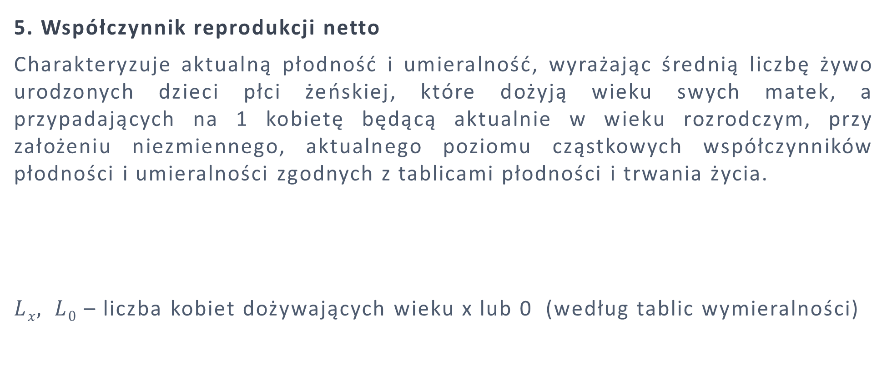
Reprodukcja ludności- miary
5. Współczynnik reprodukcji netto
Charakteryzuje aktualną płodność i umieralność, wyrażając średnią liczbę żywo urodzonych dzieci płci żeńskiej, które dożyją wieku swych matek, a przypadających na 1 kobietę będącą aktualnie w wieku rozrodczym, przy założeniu niezmiennego, aktualnego poziomu cząstkowych współczynników płodności i umieralności zgodnych z tablicami płodności i trwania życia.
$Lx, L0$– liczba kobiet dożywających wieku x lub 0 (według tablic wymieralności)

Slide 99
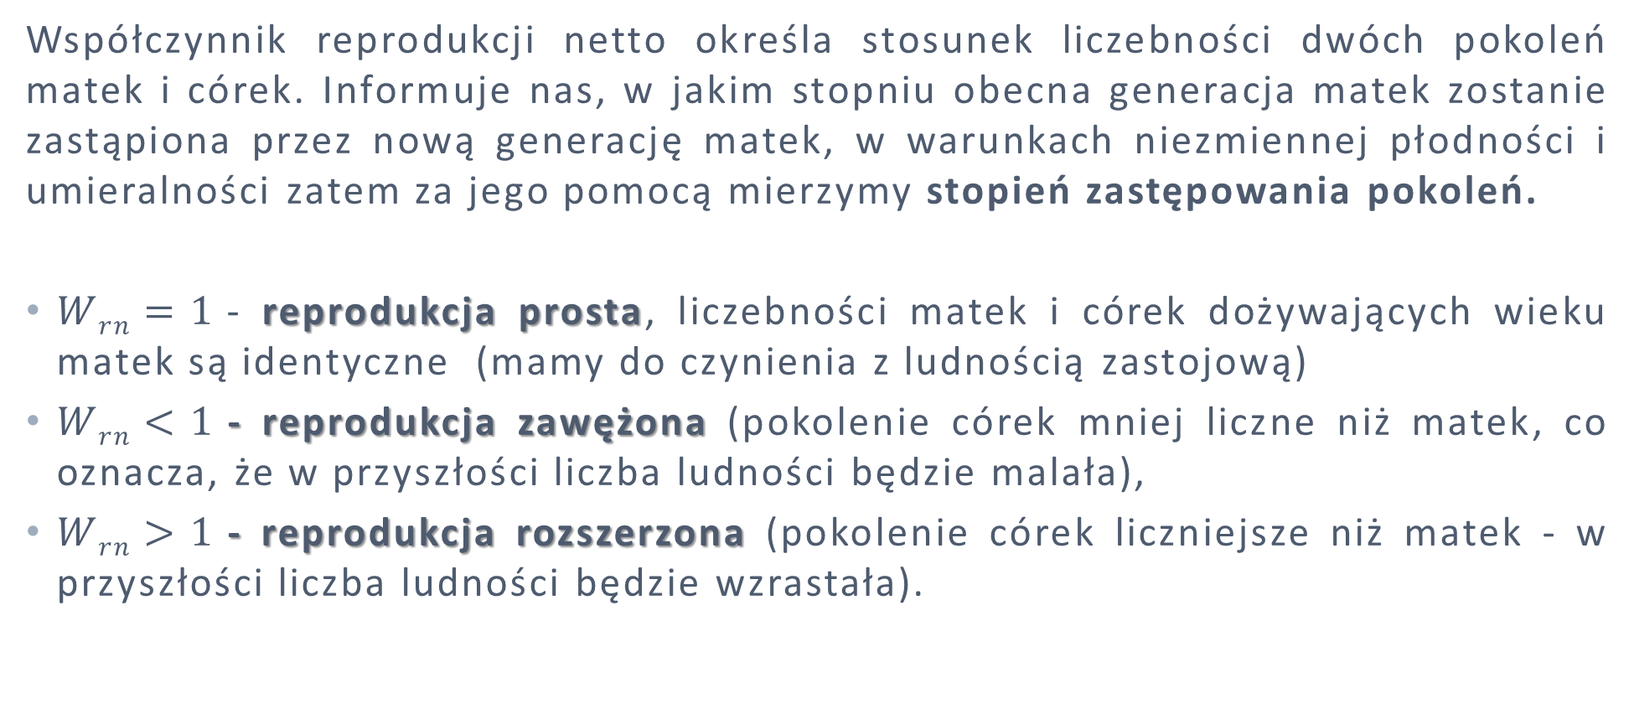
Reprodukcja ludności- miary
Współczynnik reprodukcji netto określa stosunek liczebności dwóch pokoleń matek i córek. Informuje nas, w jakim stopniu obecna generacja matek zostanie zastąpiona przez nową generację matek, w warunkach niezmiennej płodności i umieralności zatem za jego pomocą mierzymy stopień zastępowania pokoleń.
$Wrn=1$- reprodukcja prosta, liczebności matek i córek dożywających wieku matek są identyczne (mamy do czynienia z ludnością zastojową)
$Wrn<1$- reprodukcja zawężona (pokolenie córek mniej liczne niż matek, co oznacza, że w przyszłości liczba ludności będzie malała),
$Wrn>1$- reprodukcja rozszerzona (pokolenie córek liczniejsze niż matek - w przyszłości liczba ludności będzie wzrastała).

Slide 100
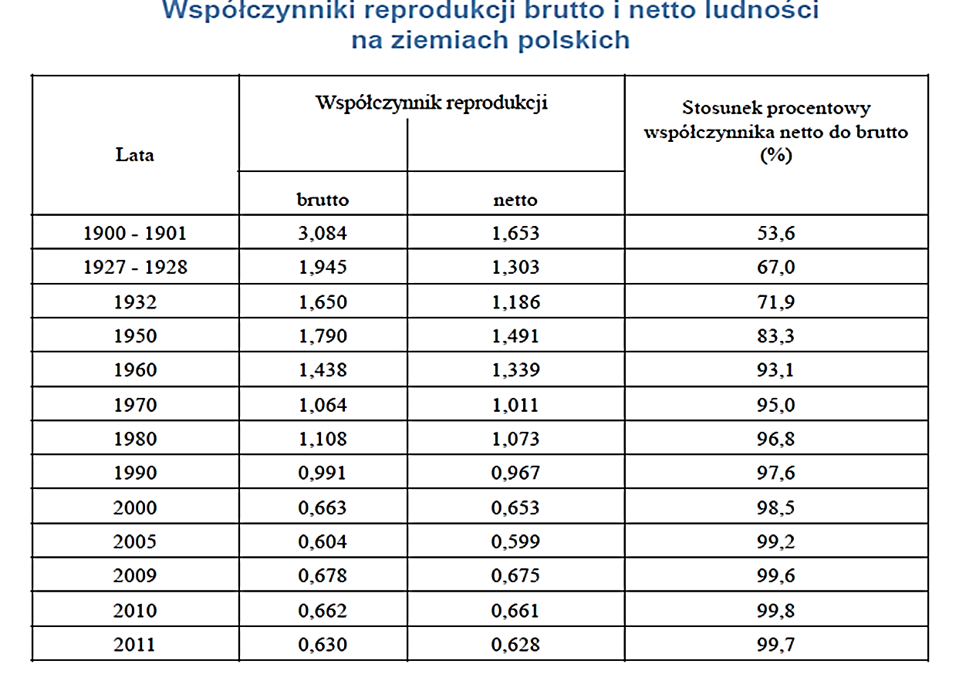

Slide 101
Reprodukcja ludności- miary
Należy zwrócić uwagę na różnicę, jaka istnieje między wielkościami współczynników reprodukcji netto i brutto.
O ile w latach trzydziestych ubiegłego wieku współczynnik reprodukcji netto stanowił 72% wielkości współczynnika reprodukcji brutto, o tyle w 2000 r. już 99%. Zbliżanie się wielkości obu współczynników do jednego poziomu potwierdza stałe zmniejszanie natężenia zgonów, a zatem oznacza, że obecnie znacznie więcej dziewcząt dożywa wieku rozrodczego swoich matek.

Slide 102


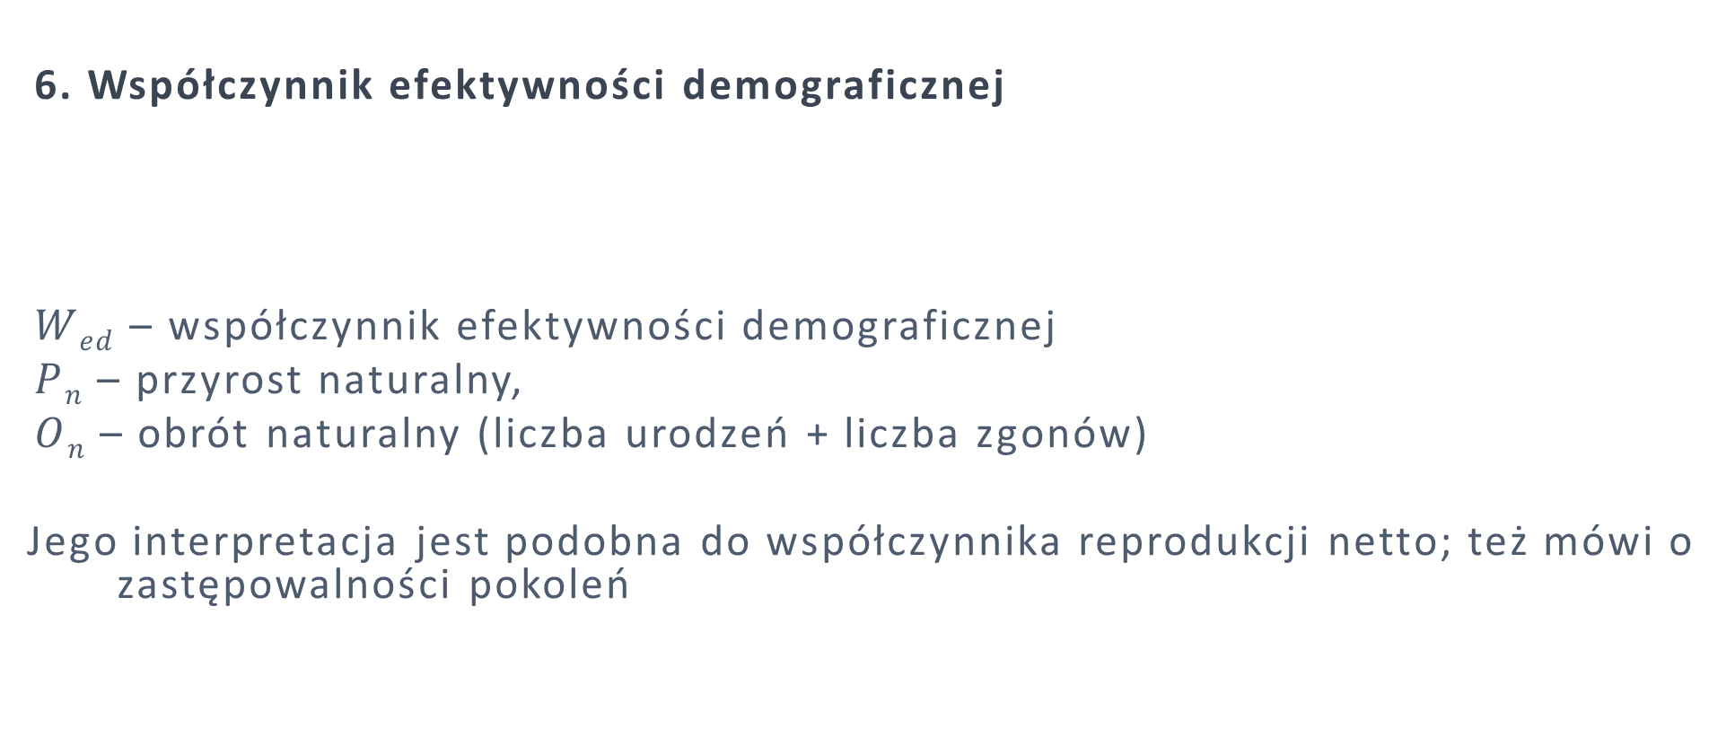
Reprodukcja ludności- miary
6. Współczynnik efektywności demograficznej
$Wed$ – współczynnik efektywności demograficznej
$Pn$ – przyrost naturalny,
$On$– obrót naturalny (liczba urodzeń + liczba zgonów)
Jego interpretacja jest podobna do współczynnika reprodukcji netto; też mówi o zastępowalności pokoleń

Slide 103
ROZRODCZOŚĆ I UMIERALNOŚĆ

Slide 104
Rozrodczość (natality)
Rozrodczość jest zjawiskiem obserwowanym poprzez zdarzenia, którymi są urodzenia obserwowane w rozważanej populacji.
to proces (zjawisko) związany z odtwarzaniem stanu populacji w wyniku strumienia urodzeń (żywych)
jest jednym z najważniejszych czynników przyrostu ludności oraz zmian jej struktury według wieku
Zatem podstawową informacją do analizy rozrodczości jest liczba urodzeń żywych, ponieważ najczęściej chcemy uzyskać ocenę w jakim stopniu aktualnie żyjące generacje są zastępowane przez następne pokolenia.

Slide 105
Rozrodczość (natality)
Należy zdawać sobie sprawę z tego, że liczba urodzeń żywych nie może stanowić podstawy do oceny kształtowania się zachowań prokreacyjnych, ponieważ jest uzależniona od:
liczebności populacji,
jej struktury według wieku i płci
preferencji co do wielkości rodziny.
Miarą, która nie zależy już od liczebności populacji ale w dalszym ciągu oprócz preferencji co do wielkości rodziny na jej wartość wpływa struktura populacji przede wszystkim według wieku jest rodność jest to natężenie urodzeń w całej zbiorowości. Jej miarą jest surowy współczynnik urodzeń (liczba urodzeń na 1000 mieszkańców).

Slide 106
Podstawowe mierniki rozrodczości
Zatem przez pojęcie rodność należy rozumieć natężenie urodzeń w badanej zbiorowości w określonym czasie, natomiast płodność (fertility) to natężenie urodzeń w badanej populacji kobiet (mężczyzn) będących w wieku rozrodczym.
Poziom rozrodczości mierzy się za pomocą następujących współczynników:
Współczynnika urodzeń (zwanego też współczynnikiem rodności)
Ogólnego współczynnika płodności
Cząstkowych współczynników płodności
Współczynnika dzietności (teoretycznej) (TFR),

Slide 107

Podstawowe mierniki rozrodczości
Współczynnik urodzeń (zwany też współczynnikiem rodności)
W_{u} — współczynnik urodzeń (rodności),
U_{t} — liczba urodzeń żywych w okresie t,
L_{t} — liczba ludności według stanu w połowie badanego okresu / lub średnia
liczba ludności w okresie t,
C — constans (1000)

Slide 108
Rozrodczość (natality)
Od 1994 r. zgodnie ze Światową Organizacją Zdrowia (WHO) w Polsce rozróżnia się 2 kategorie urodzeń:
urodzenie żywe, jest to całkowite wydalenie lub wydobycie z ustroju matki noworodka, niezależnie od okresu trwania ciąży, który po takim wydaleniu lub wydobyciu oddycha bądź wykazuje jakiekolwiek oznaki życia, jak czynność serca, tętnienie pępowiny, wyraźne skurcze mięśni zależnych od woli.
urodzenie martwe (zgon płodu), zgon nastąpił przed całkowitym wydaleniem bądź wydobyciem z ustroju matki, niezależnie od czasu trwania ciąży

Slide 109
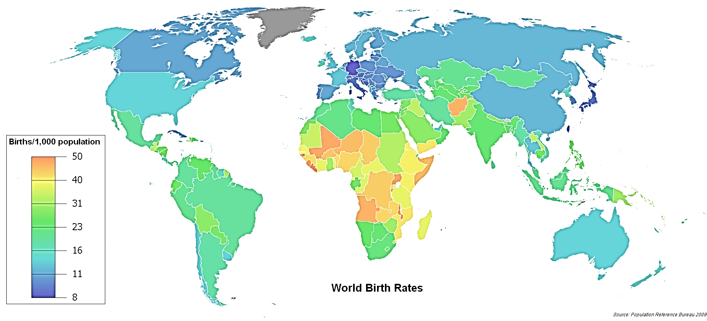
Współczynniki urodzeń- ŚWIAT

Slide 110
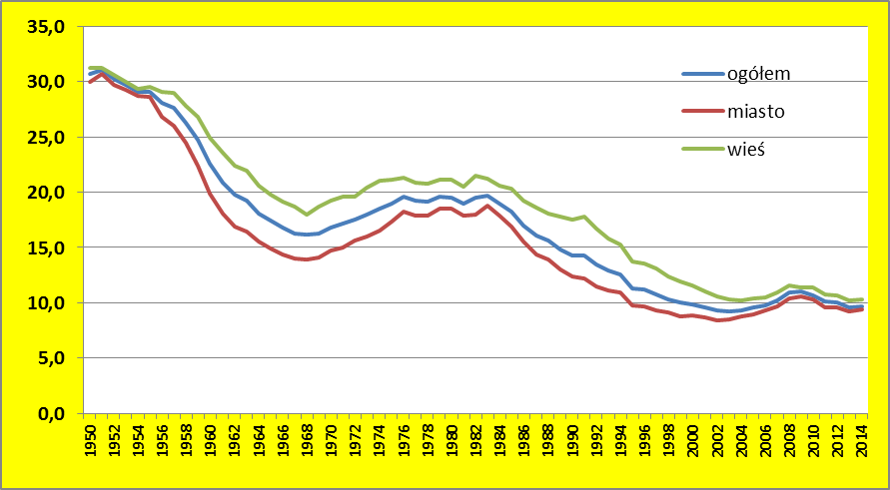
Współczynniki urodzeń -Polska [na 1000 mieszkańców]

Slide 111
Natężenie urodzeń- Polska
Max liczba urodzeń w okresie powojennym 793,8 tys. w 1955 r. W latach 80. max 723,6 tys. w 1983 r.
Urodzenia w latach 50. dawały wartość współczynnika rodności w granicach 30 na 1000 ludności (max 31,0 w 1951 r.),
w latach 80. poniżej 20,0 (max 19,7 w 1983r.),
w latach 1995 - 2014 od 11,3 do 9,7

Slide 112
Płodność kobiet
Zasadniczo płodność dotyczy urodzeń żywych (nie obejmuje urodzeń martwych ani poronień) i z reguły odnosi te urodzenia do populacji potencjalnych matek (a nie ojców), co pozwala na miarodajne porównania w czasie i przestrzeni, ponieważ w tych dwóch wymiarach do wyróżnienia owej populacji można zastosować takie samo kryterium, tj. przedział wieku kobiety od menarchy do menopauzy (umownie przyjmuje się przedział między 15. a 50. rokiem życia).
Natężenie urodzeń w porównaniu do średniej liczby kobiet w wieku rozrodczym – płodność ogólna.
Natężenie urodzeń w danej grupie wieku w porównaniu do średniej liczby kobiet w tym wieku -płodność cząstkowa.

Slide 113

Podstawowe mierniki rozrodczości
Ogólny współczynnik płodności:
W_{pł} — współczynnik płodności,
U_{t} — liczba urodzeń żywych w okresie t,
K₁₅₋₄₉ — liczba kobiet w wieku 15-49 lat w połowie badanego okresu t lub
średnia liczba kobiet w wieku 15-49 lat w okresie t,
C — constans (100 lub 1000)

Slide 114
Płodność kobiet w Polsce- ogólny współczynnik płodności (na 1000 kobiet w wieku rozrodczym)
Lata | ogółem | miasto | wieś | różnica
1900 | 180 | b.d. | b.d. | b.d.
1980 | 76 | 66 | 94 | 28
1990 | 58 | 48 | 77 | 29
2000 | 38 | 32 | 48 | 16
2010 | 43 | 42 | 46 | 4
2014 | 40 | 39 | 42 | 3

Slide 115


Podstawowe mierniki rozrodczości
Cząstkowe współczynniki płodności (np. płodność kobiet w wieku 25-29)
U_{x} - liczba urodzeń żywych przez kobiety w wieku x (np.25-29 lat)
K_{x} – stan liczebny kobiet w wieku x lat w połowie badanego okresu t lub
średnia liczba kobiet w wieku x lat w okresie t, (np. w wieku 25-29 lat)

Slide 116
Płodność cząstkowa kobiet w Polsce
(na 1000 kobiet w danej grupie wieku)
Wiek kobiet | 1960 | 1980 | 2000 | 2010 | 2014
19 lat i mniej | 45 | 33 | 17 | 15 | 13
20-24 | 199 | 180 | 83 | 56 | 48
25-29 | 165 | 136 | 95 | 95 | 88
30-34 | 103 | 69 | 52 | 74 | 73
35-39 | 60 | 29 | 21 | 31 | 31
40-44 | 22 | 8 | 5 | 6 | 6
45 i więcej | 2 | 1 | 0 | 0 | 0

Slide 117

Podstawowe mierniki rozrodczości
Współczynnik dzietności (płodności całkowitej)- TFR (total fertility rate)
- współczynnik płodności dla poszczególnych roczników w wieku
rozrod­czego kobiet, w przeliczeniu na jedną kobietę.
Przyjmuje się, że korzystna dla stabilnego rozwoju demograficznego wartość wskaźnika powinna kształtować się na poziomie 2,1 – 2,15. Jest to sytuacja, gdy na 100 kobiet w wieku rozrodczym (15-49 lat) przypada średnio 210 – 215 urodzonych dzieci zapewniając prostą zastępowalność pokoleń.

Slide 118
Współczynniki dzietności ogólnej- TFR (płodności całkowitej)- ŚWIAT
 | 1970-1975 | 1990-1995 | 2005-2010 | 2050-2055
ŚWIAT | 4,45 | 3,04 | 2,52 | 2,15
Kraje wysoko rozwinięte |  |  | 1,66 | 1,99
Ameryka Płn. | 2,05 | 1,96 | 2,03 | 2,08
EUROPA | 2,17 | 1,57 | 1,53 | 1,93
Australia i Oceania | 3,30 | 2,49 | 2,49 | 2,18
Kraje słabo rozwinięte |  |  | 2,67 | 2,16
Afryka | 6,67 | 5,62 | 4,64 | 2,77
Ameryka Płd. i Środ. | 5,02 | 3,02 | 2,30 | 1,79
Azja | 5,00 | 2,97 | 2,28 | 1,87

Slide 119
Współczynniki dzietności ogólnej TFR (płodności całkowitej) na ziemiach polskich
lata | Ogółem | Miasta | Wieś
1900-1901 | 6,225
1931-1932 | 3,520 | 2,175 | 4,130
1950-1951 | 3,725 | 3,235 | 4,095
1960-1961 | 2,920 | 2,310 | 3,610
1970-1971 | 2,255 | 1,755 | 2,980
1980 | 2,276 | 1,928 | 2,908
1990 | 1,991 | 1,721 | 2,576
2000 | 1,367 | 1,201 | 1,652
2010 | 1,376 | 1,292 | 1,505
2014 | 1,290 | 1,217 | 1,390

Slide 120
Współczynniki dzietności w Polsce w latach 1990 -2013

Slide 121
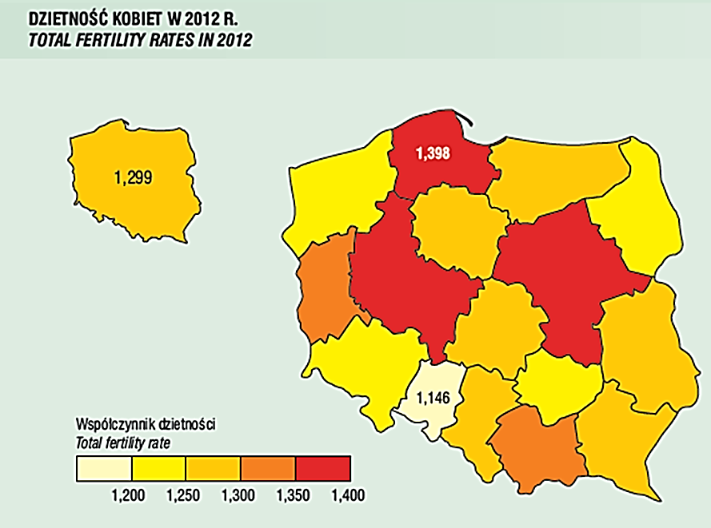
Współczynnik dzietności kobiet w Polsce w 2012 roku

Slide 122
Czynniki wpływające na poziom rozrodczości
  Czynniki demograficzne: struktura populacji wg wieku, wg płci, wg stanu cywilnego, wg wieku wstępowania w związek małżeński, migracje
Czynniki inne:
  polityka ludnościowa ( w tym polityka rodzinna- urlopy macierzyńskie, zasiłki na dzieci)
  aktywność zawodowa i polityka zatrudnienia,
  warunki życia, polityka mieszkaniowa
  normy społeczne (związane z tradycją i religią)
  czynniki kulturowe

Slide 123
Polska- Zmiany zachowań demograficznych dotyczących rodziny
Opóźnianie zawierania małżeństwa (wzrost średniego wieku zawierania małżenstwa)
Mniejsza skłonność do zawierania związków małżeńskich ( w tym również związków zawieranych powtórnie)
Wzrastająca częstotliwość tworzenia związków partnerskich (kohabitacji); również związków typu LAT, co przyczynia się do wzrostu udziału urodzeń pozamałżeńskich;
Wzrost częstości rozwodów i separacji, będących skutkiem osłabienia trwałości małżeństwa
Decyzje o urodzeniu pierwszego dziecka są „odkładane” na dalsze lata, co powoduje wzrost średniego wieku rodzenia pierwszego dziecka
Zmiana wzorca płodności i spadek płodności
Wzrastająca dobrowolna bezdzietność

Slide 124
Dziękuję za uwagę ☺

